Slide 1




TRES EN UNO
CULTIVOS ORGANICOS
PROYECTO APT - CAPSTONE
INTEGRANTES:
Celine Toledo: Scrum Master.
Catalina Berrios: Product Owner.
Benjamin Lobos: Lider de Desarrollo TI.

Slide 2
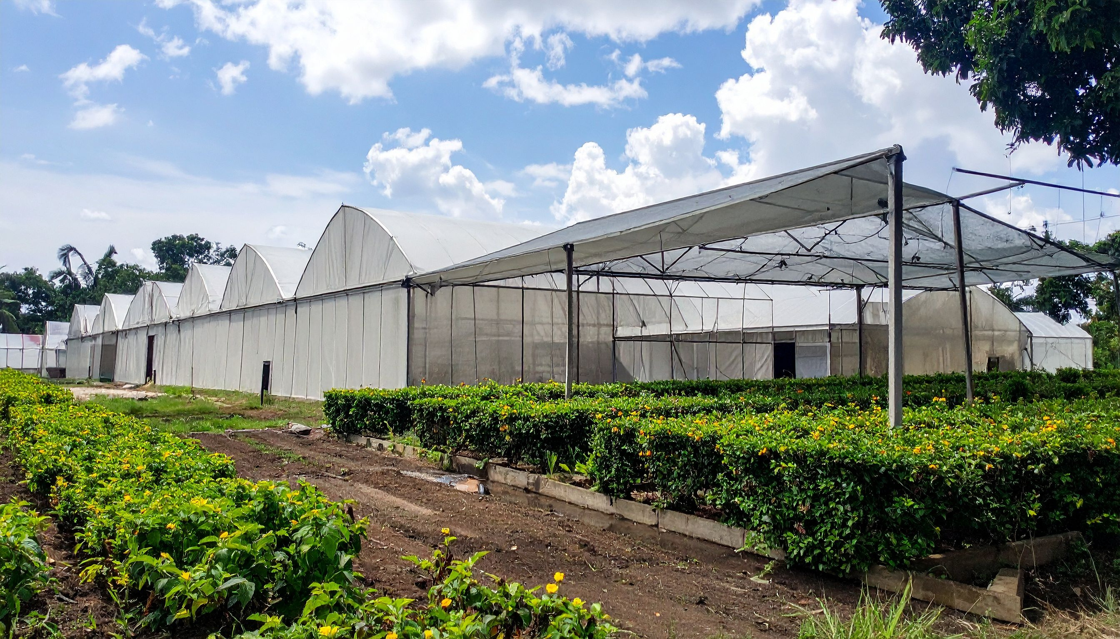


Introduccion
Nuestro proyecto busca apoyar a la empresa “Tres en Uno: Cultivos Orgánicos”, dedicada a producir hortalizas en Coquimbo mediante un ecosistema circular que integra acuicultura e hidroponía. Para su nueva cosecha, la empresa lanzará una plataforma de e-commerce que le permitirá ampliar su alcance, aumentar ventas, optimizar operaciones y mejorar la gestión de gastos y promoción de productos, impulsando así un crecimiento sostenible.
ca

Slide 3

Solución
Desarrollamos una plataforma de e-commerce para “Tres en Uno: Cultivos Orgánicos” que conecte mejor a la empresa con sus clientes y optimice la gestión interna de ventas.
Tienda online y seguimiento de pedidos:
Desarrollo web (frontend/backend) para mostrar productos, registrar compras y ver el estado del pedido,
Chatbot y contacto directo:
integración de chatbot y canales de mensajería usando servicios web y procesamiento de lenguaje natural.
Gestión de inventario y precios:
Modelamiento y programación de bases de datos para stock, precios, fotos, descripciones y descuentos.
Análisis de ventas mediante dashboard:
Uso de análisis de datos para identificar productos más vendidos, comportamiento por mes/semana y apoyar decisiones de negocio.
ca

Slide 4


Metodología Scrum Master
Visión y alcance del proyecto
Product Backlog
Planificación de Sprint
Sprint + Daily
Definimos e qué se quiere lograr, para quién trabajamos y cuáles son los objetivos principales de nuestro proyecto.
Enlistamos todos los requerimientos y tareas del proyecto (historias de usuario, tareas, mejora, errores, etc.)
Elegimos desde el backlog, qué tareas se harán en el Sprint presente o el continuo.
Se trabajo en las tareas seleccionadas y realizar reuniones cortas para ver avances, bloqueos y próximos pasos.
Sprint Review
Retrospectiva de Sprint
Ciclo Iteractivo
Se llevo acabo de finalizar un sprint, con el motivo de ensañar, lo construido y/o desarrollado, con fin de recibir un feedback por parte del cliente o profesor a cargo.
El equipo analiza qué funcionó bien, qué no y qué va a mejorar en la próxima iteración.
Se actualiza el backlog con nuevas ideas o cambios y repetir la planificación del siguiente sprint hasta completar el proyecto.
ce

Slide 5





Progreso
El esfuerzo total del proyecto se ha distribuido intencionalmente para reflejar la complejidad de cada sprint.
Sprint 1
25%
CRUD y Admin
Sprint 2
30%
Autenticación y Carrito
Sprint 3
15%
Checkout y Transacción
Sprint 4
20%
Dashboard y Chatbot
Sprint 5
10%
Cierre, QA y Perfil
Actualmente hemos completado 100%l.
ce

Slide 6







Herramientas:
Trello y GitHub.
GitHub: Utilizamos GitHub para versionar el código y la documentación, llevando un historial de cambios mediante commits y ramas, lo que nos permitió trabajar de forma colaborativa y mantener controlados los hitos y entregables del proyecto.
Trello: Usamos Trello para ordenar y priorizar las tareas del equipo, organizándolas en listas (por hacer, en progreso, terminado) y registrando visualmente el avance y los responsables en cada fase del proyecto.

Slide 7
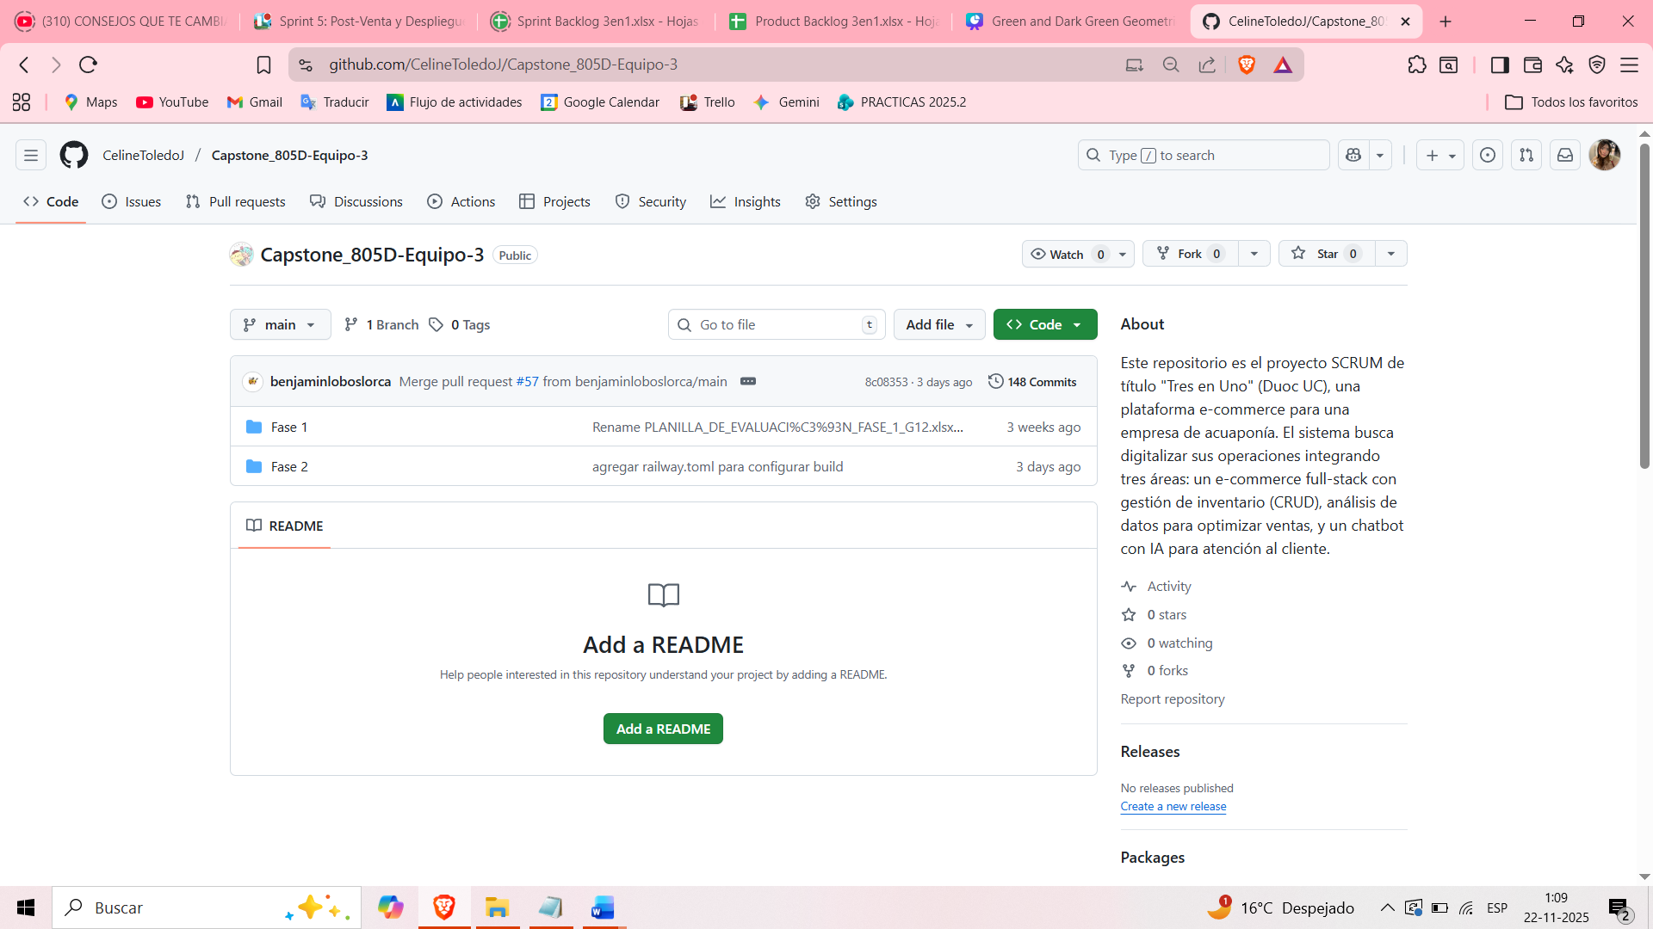


Git Hub
Nombre del proyecto
Rama de desarrollo
Comentarios
Fases
Descripción repositorio.

Slide 8
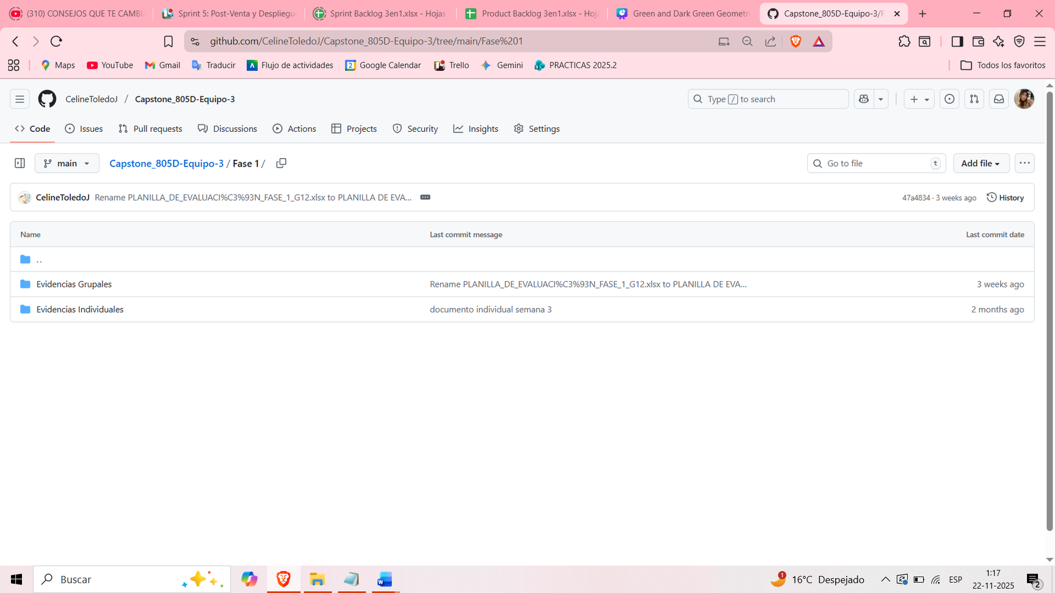
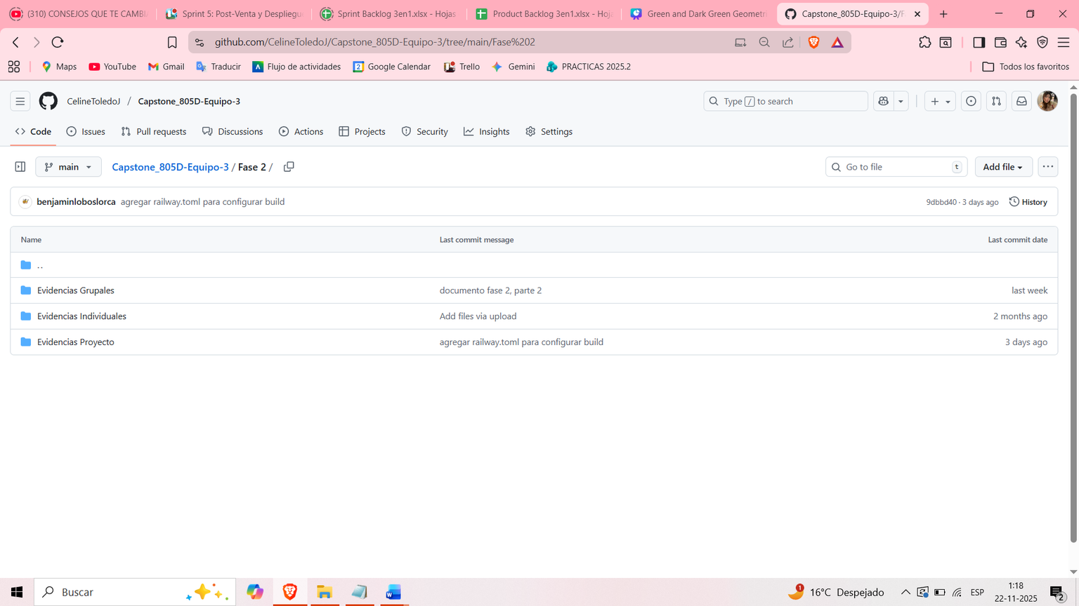
Fase 1:
Evidencias Grupales: Documentos evaluativo y autoevaluativo, guía y presentación.
Evidencias Individuales: Cuestionarios a autoevaluativos personales de los integrantes del equipo.
Fase 2:
Evidencias Grupales: Guía de desarrollo y informe de contenidos Terminado.
Evidencias Individuales: Cuestionario autoevaluativo personal de los integrantes del equipo.
Evidencia Proyecto:
Toda documentación perteneciente al proyecto de su planificación.
Almacenamiento de código versionado.
Evidencia de Sistema de Base de datos (esquema y base de datos del sistema)
Presentación

Slide 9
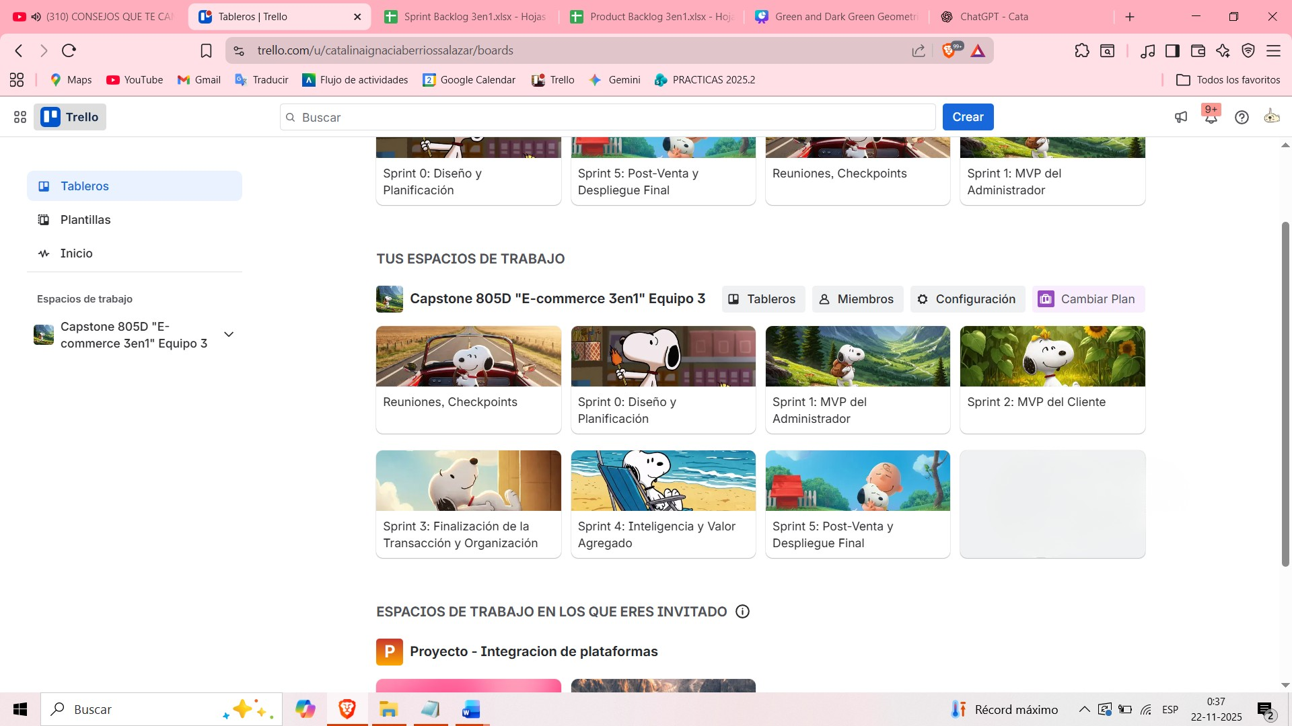
Trello
División de espacios, definida por lo sprint del proyecto (5):
Fase de planificación.
Desarrollo.
Marcha Blanca.
Fin.

Slide 10

Espacio para registrar y seguir reuniones con el cliente, checkpoints y reuniones de equipo, manteniendo un historial ordenado de acuerdos y avances.

Slide 11

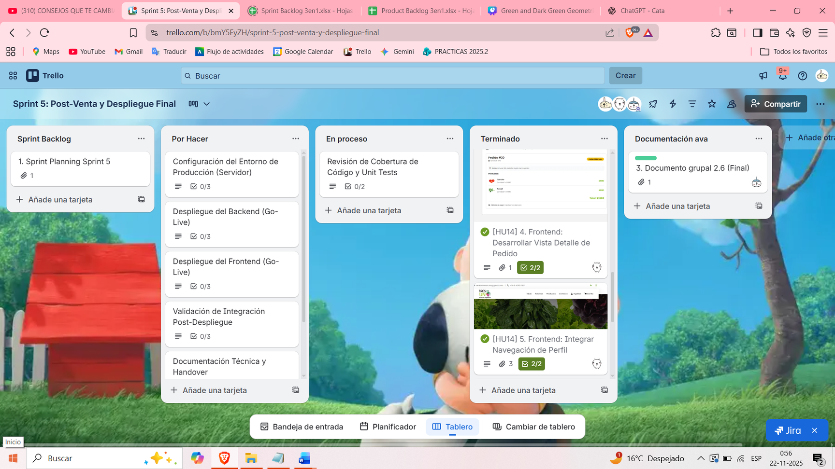


Actividades en proceso
Acceso rápido a el sprint backlog de la fase correspondiente
Actividades que se encuentran en un estado pendiente
Evidencia de actividades realizadas ya finalizadas.

Slide 12

División de Actividades, interés profesional
y alinacion con el perfil de egreso
Scrum Master
Product Owner
Desarrollador Principal
Se encargó de planificar y facilitar las ceremonias ágiles (daily, planning, review y retrospectiva).
Mantuvo el tablero de tareas actualizado y visible para todo el equipo.
Gestionó impedimentos y ayudó a que el equipo cumpliera los plazos del proyecto.
Realizó el levantamiento de requerimientos y la priorización junto al cliente.
Organizó y mantuvo el Product Backlog con historias de usuario claras.
Definió criterios de aceptación y validó que cada entrega respondiera al negocio y a los usuarios.
Diseñó e implementó los módulos clave del sistema (frontend y backend).
Integró servicios, APIs y base de datos dentro de la solución.
Revisó el código del equipo, realizó pruebas técnicas y apoyó el despliegue de las versiones del producto.

Slide 13




